Slide 1
Det utdannings-vitenskapelige fakultet
Utvikle kvaliteten på utdanningstilbudet
Lisbeth M Brevik
Professor i engelskdidaktikk
Leder, Pedagogisk Akademi

Slide 2
Sterkere kobling mellom utdanning og forskning
Strategi 2030
Skygg en
merittert
utdanner

Slide 3
BÆREKRAFTIG UTDANNING “en grønn og inkluderende omstilling”
både grønt skifte og inkludering av studenter

Slide 4
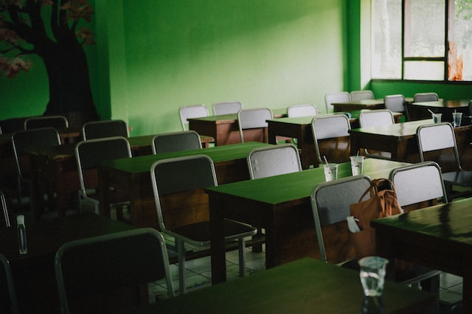
EKSAMEN
Arbeidslivs-
relevant
Oppdrag fra eksterne partnere
Koble forskning og utdanning
Vise kompetanse

Slide 5
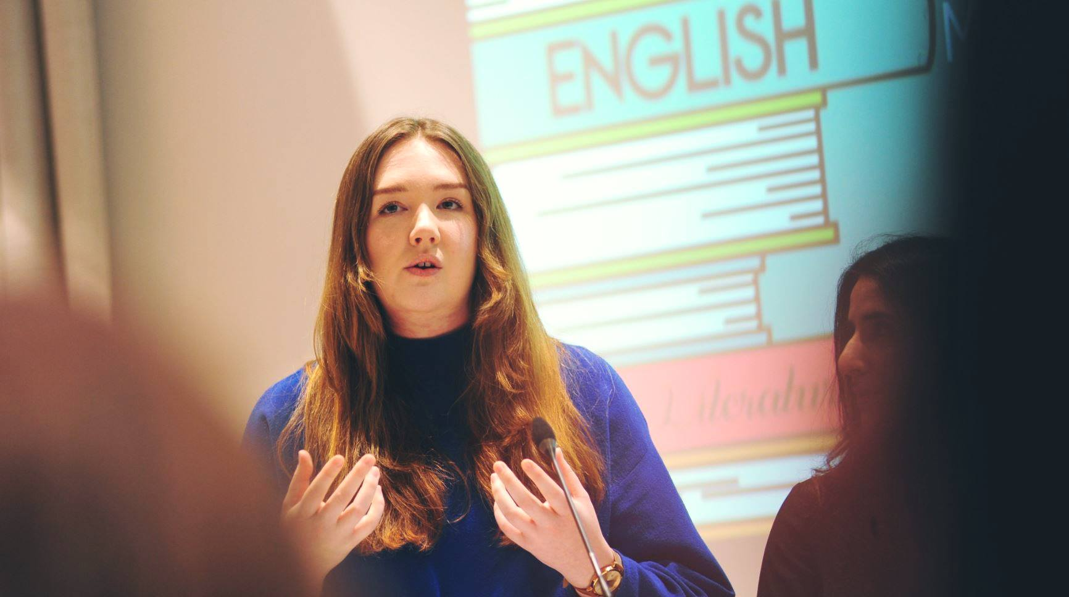
UV:
Studenter som medforskere
Utdanner medforskere til fremtidens skole og akademia
Kobler pågående forskning til deres utdanning
SHE:
Sustainable Healthcare Education
Utdanner endringsagenter innen helse
Studentledet arbeidspakke

Slide 6
Konseptuell forskjell
Konsum av forskning
Engasjement med forskning
Engasjement i forskning

Slide 7
Bærekraftig utdanning trenger bærekraftige universiteter
Utdanning for bærekraft
Bærekraftig utdanning

Slide 8
Takk for meg!
Lisbeth M Brevik
l.m.brevik@ils.uio.no
@brevik_m

